Slide 1

프리미어리그 시뮬레이터
-PK조(202210921 박시현, 202210892 강성재)

Slide 2
Premier League Simulator
목차
01
02
03
04
04
주제 선정 이유
프로그램 개요
예상 작동안
추후 추가 예정. . .

Slide 3


01
Premier League Simulator
주제 선정 이유
흥미
다양한 구현 요소
축구 시뮬레이터 게임

Slide 4
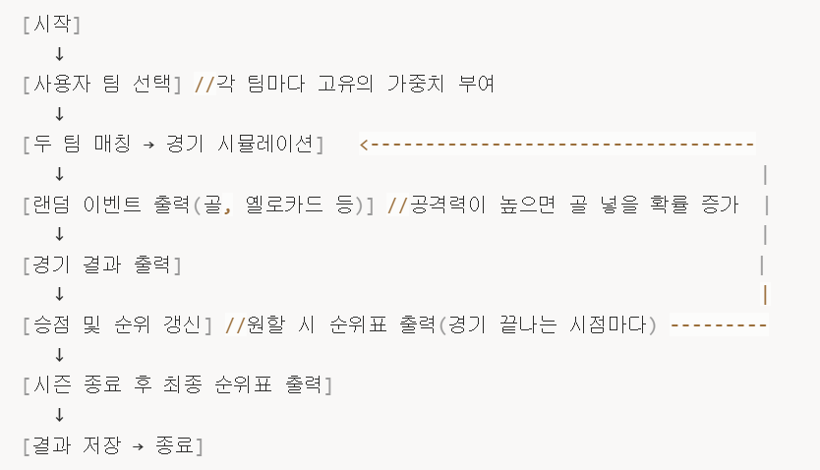
02
Premier League Simulator
프로그램 개요
-프로그램 순서도
사용자 팀(25-26 프리미어리그 팀 中 1) 선택
공격력
- (가중치) * (랜덤 값)으로 결정
(가중치는 실제 팀 성적 5개년 평균으로 측정)
총 38라운드 진행 후 최종 순위표 출력

Slide 5
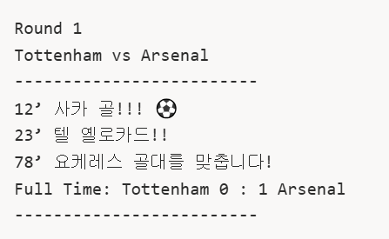
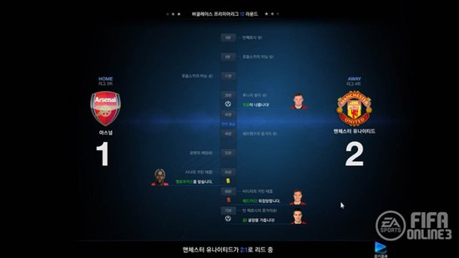
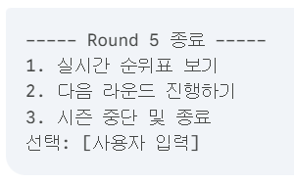
03
Premier League Simulator
예상 작동안

